Slide 1
Universidad Francisco Marroquín
Machine Learning
Primer semestre 2018

Slide 2
Gradient descent para regresión lineal
Ya hemos definido por separado:
Modelo de regresión lineal
Función de costo de error al cuadrado
Gradient descent para minimización de funciones
¿Como combinamos estas piezas en un algoritmo de ML?

Slide 3
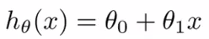
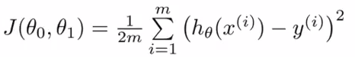
Gradient descent para regresión lineal
Tenemos el modelo de regresión lineal, con la hipótesis:
Sabemos que esta hipótesis esta parametrizada por los coeficientes θ0 y θ1 , y necesitamos encontrar la mejor combinación de estos.
Medimos cual combinación de θ0 y θ1 es la mejor, a través de la función de costo: Esta mide(para cierta combinación de parámetros) que tan grande es la diferencia entre la predicción de la hipótesis y el valor real(utilizando los datos en el set de entrenamiento).
Ya que es un costo y mide la diferencia entre el valor real y la predicción,buscamos que sea mínimo.

Slide 4
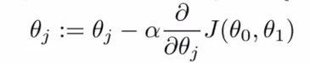
Gradient descent para regresión lineal
Modelo de regresión lineal:
Función de costo(a minimizar): ¿que valores de θ0 y θ1 nos dan el costo mas bajo?
Ahora sabemos que contamos con el algoritmo “gradient descent” que utiliza gradientes(derivadas parciales) para minimizar una función y obtener los valores de las variables independientes que corresponden a este mínimo.
Esto es justo lo que necesitamos en regresión lineal, buscamos minimizar J(θ0 ,θ1) y encontrar los valores de θ0 y θ1 que la hacen mínima, esto nos dará la mejor hipótesis para los datos de entrenamiento.

Slide 5
Gradient descent para regresión lineal
Modelo de regresión lineal:
Función de costo(a minimizar): ¿que valores de θ0 y θ1 nos dan el costo mas bajo?
Gradient descent como optimizador de funciones:
Ahora ya podemos definir matemáticamente el proceso de entrenamiento/aprendizaje cómo: minimizar J(θ0,θ1) θ0,θ1
Se lee: minimizar J respecto de theta0 y theta1

Slide 6
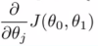
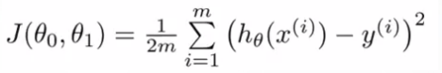
Gradient descent para regresión lineal
Analizando la expresión de actualización de gradient descent:
Vemos 2 piezas importantes:
El learning rate(alpha).
La derivada parcial de la función a minimizar respecto de cada variable.
Por lo tanto para aplicar GS necesitamos la derivada parcial respecto de cada variable, para la función:

Slide 7
Gradient descent para regresión lineal
Nota: cuando definimos la función de costo para regresión, mencionamos que hacíamos 2 cosas que resultan matemáticamente convenientes:
Elevar el error al cuadrado
Multiplicar la expresión por ½
Ahora que ya sabemos que en graident descent, necesitamos la derivada, podemos ver que esto es debido a que derivamos la función , pensemos que pasa con una función simple : f(x) = (½)x² Al derivarla se obtiene : df(x) = x

Slide 8
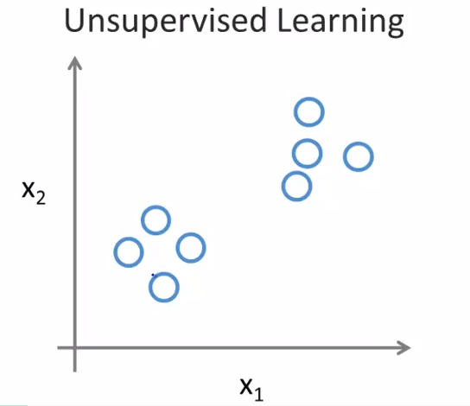
Aprendizaje no supervisado
En aprendizaje no supervisado, no sabemos la “respuesta correcta”
Es decir, no conocemos:
La clase a la que pertenece un ejemplo(clasificación)
El valor numérico asociado o esperado(regresión)
Únicamente tenemos los datos, y buscamos obtener patrones o estructura en ellos.

Slide 9
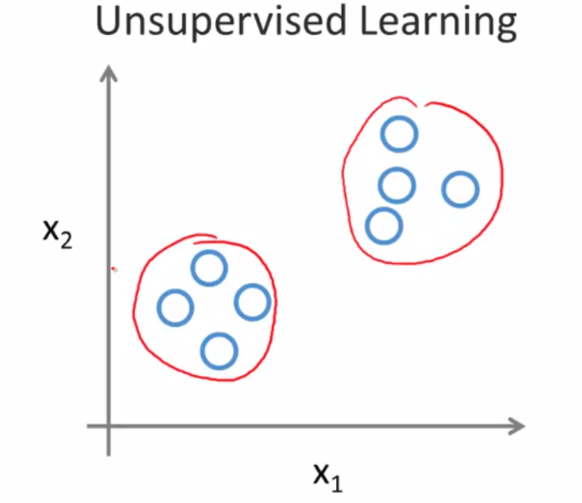
Aprendizaje no supervisado
En este ejemplo el algoritmo identifica 2 grupos en los datos.
A esto se le llama clustering(y cada grupo, es un cluster)

Slide 10
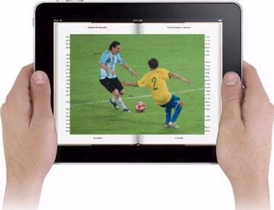
Aprendizaje no supervisado
Ejemplo :Agrupación y recuperación(consulta) de documentos relacionados
Agrupamos documentos relacionados
Podemos consultar documentos asociados
Dificultades:
No sabemos el conjunto de posibles categorías
Mucho menos a que categoría pertenece cada documento
Objetivo:
Crear una herramienta que “aprenda” las categorías y a cual pertenece cada documento
Una vez agrupados, podemos buscar documentos relacionados
únicamente viendo documentos en el mismo grupo(o cluster)

Slide 11
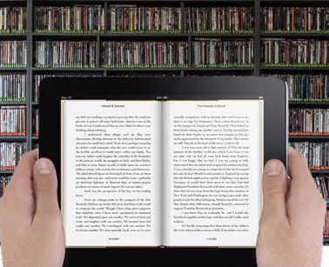
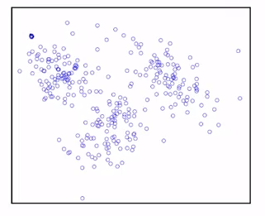
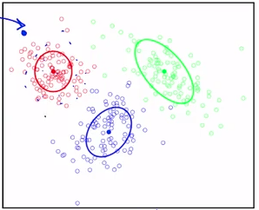
Aprendizaje no supervisado

Slide 12
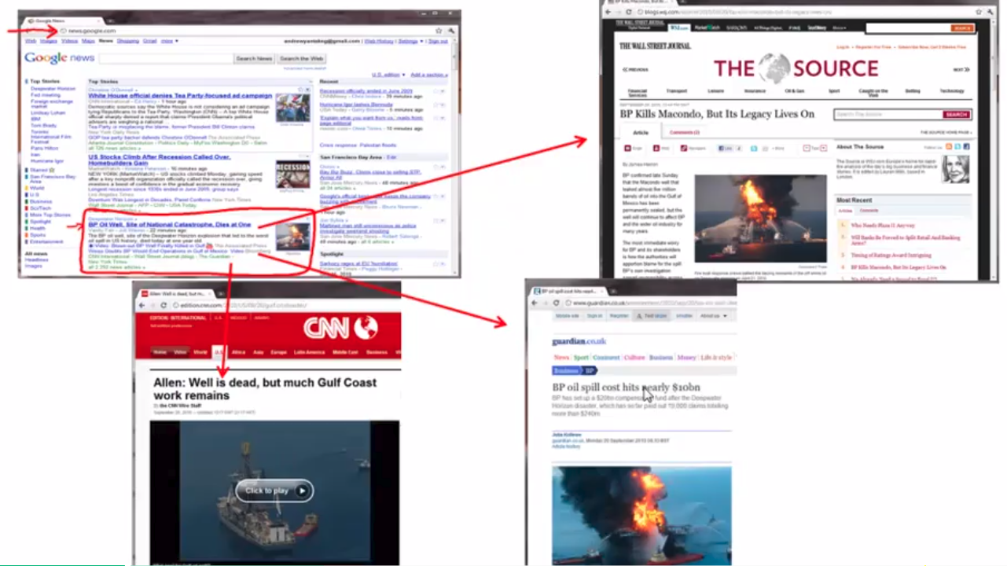
Aprendizaje no supervisado
Ejemplo: Google News agrupa noticias relacionadas.

Slide 13
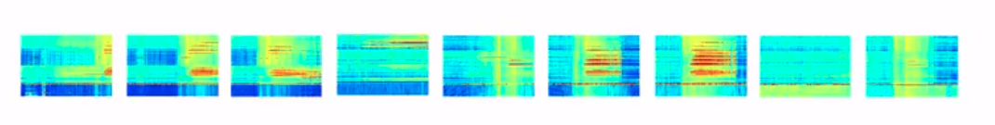
Aprendizaje no supervisado
Ejemplo: Agrupar pacientes según condiciones médicas
Tenemos datos(observaciones)de su actividad cerebral
Creamos grupos asociados

Slide 14
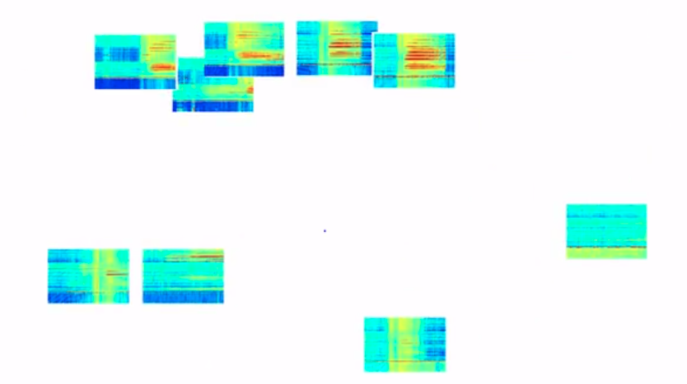
Aprendizaje no supervisado

Slide 15
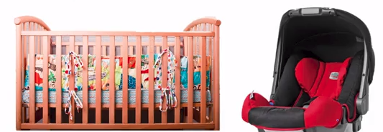
Aprendizaje no supervisado
Ejemplo: Agrupar productos relacionados
Podríamos usar esto por ejemplo para sistemas de recomendación.
Imaginemos que tenemos una tienda en linea y categorizamos una cuna como “mueble”
Podríamos usar datos de ventas para encontrar que la cuna se asocia o agrupa comunmente con productos para bebés.
Esto podría provocar que se cambie la categoría de la cuna para tener mayor impacto o mejores resultados en las búsquedas de productos
O bien que recomendemos una cuna a quien compra otros artículos para bebés.

Slide 16
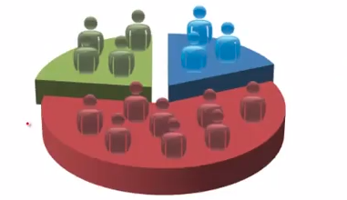
Aprendizaje no supervisado
Ejemplo: Similar al anterior, encontrar grupos de usuarios o clientes relacionados
Una vez encontrados grupos de usuarios o clientes, podemos crear campañas de marketing o promociones dirigidas por grupo
Esto es algo comunmente llamado “segmentación de mercado”

Slide 17
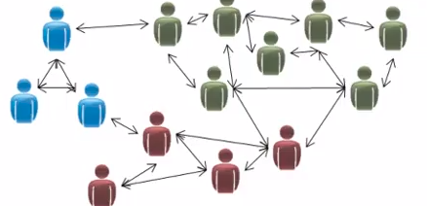
Aprendizaje no supervisado
Ejemplo: Análisis de redes sociales
Podríamos identificar grupos de amigos relacionados para identificar por ejemplo, posibles grupos de pandillas o criminales.

Slide 18
Aprendizaje no supervisado
Todos los anteriores son ejemplos de “clustering”, encontramos grupos asociados en los datos, sin conocerlos anticipadamente.

Slide 19
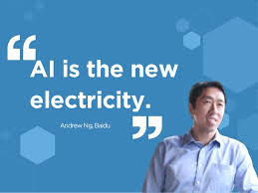
IA segun Andrew Ng
“Just as the Industrial Revolution freed up a lot of humanity
from physical drudgery, I think AI has the potential to free
up humanity from a lot of the mental drudgery.”
“The industrial revolution freed humanity from much repetitive physical drudgery;
I now want AI to free humanity from repetitive mental drudgery, such as driving in traffic.
This work cannot be done by any single company — it will be done by the global AI community of researchers and engineers.”

Slide 20
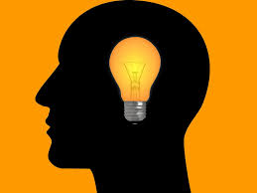
IA
Inteligencia y la mente
Durante miles de años hemos tratado de entender como pensamos, es decir la ciencia detras de que percibamos,entendamos,aprendamos y hagamos predicciones de cosas que percibimos del mundo que nos rodea, y en esto se basa nuestra inteligencia. A la inteligencia artificial no solo le interesa esto, si no como construir maquinas y entidades que puedan realizar lo mismo.

Slide 21
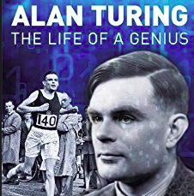
Origen e historia de IA
Ciencia reciente
El trabajo en IA comenzo poco despues de la segunda guerra mundial
El nombre IA nació en 1956
Es relevante y tiene aplicaciones en muchas areas,por lo que es una ciencia
universal
Abarca y “mezcla” conocimientos y tecnicas de otras ciencias como:
Estadistica y analisis probabilistico
Fisica(en menor medida)
Neurociencias
Algoritmos y estructuras de datos
Economia
Matematicas, principalmente:
Algebra lineal
Calculo

Slide 22
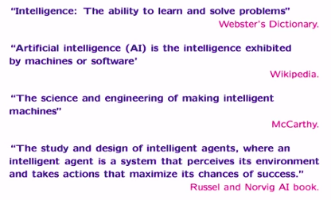
IA
Algunas definiciones

Slide 23
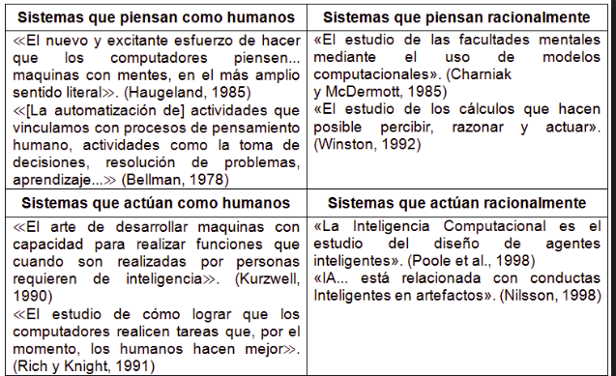
IA 4 enfoques

Slide 24
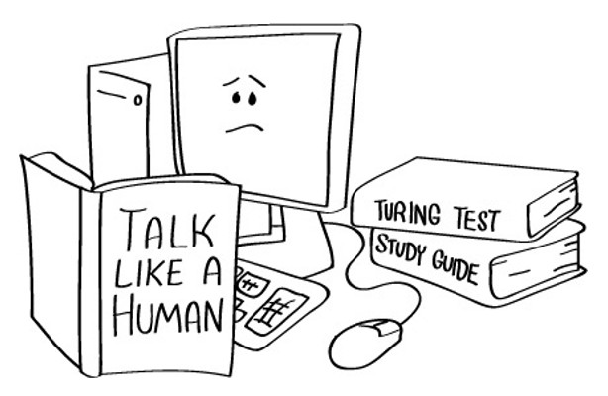
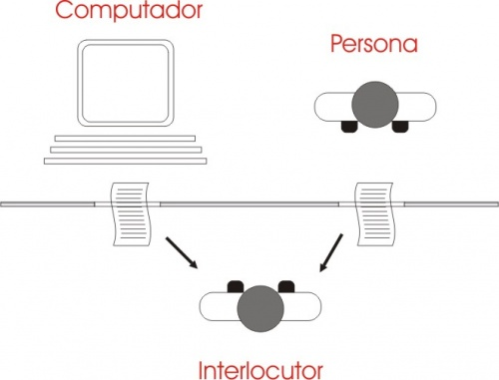
Prueba de Turing
Prueba de Turing(Enfoque de sistemas que actuan como humanos):
La prueba de Turing,consiste en una persona que realiza preguntas y peticiones sin saber quien las atiende, del otro lado existe una persona y un agente atentiendolas aleatoriamente, la prueba de Turing se considera “completada”
cuando la persona no puede distinguir si sus preguntas o peticiones, las responde una persona o un agente artificial. Podemos ver que un agente necesita al menos:
Computer vision
Natural Language
Processing
Aprendizaje
Posiblemente
robotica

Slide 25
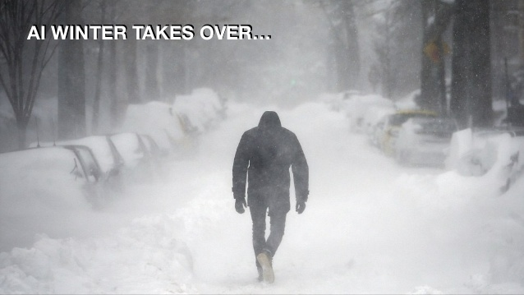
AI Winters
Inviernos de la IA: a lo largo de su historia, la inteligenia artificial ha sufrido varios
periodos “malos” conocidos como “AI winters” en los cuales ha sufrido de falta de
apoyo, falta de interes, poca investigacion y ha sido ignorada … pero actualmente
no estamos en uno de ellos, en los ultimos años ha habido un resurgimiento, hasta
el punto de crearse una “moda” y surgimiento de numerosas aplicaciones.

Slide 26

The rise of DL and AI
El surgimiento de “deep learning”,big data y la nueva era de la IA:en la acutalidad nos
encontramos en una nueva era para la IA, en la cual esta ha experimentado un
crecimiento nunca antes visto en su historia, esto gracias en buena parte al
surgimiento de “deep learning” , modelo matematico de la manera en la cual los cientificos creen que el cerebro realiza calculos y computos.
A su vez “deep learning” ha existido por decadas, pero es hasta ahora en la era
de “big data” que el mundo genera cantidades enormes de datos, y que existe la
tecnologia(como clusters, GPUs) para poder almacenar y procesar estas cantidades enormes de informacion,esto ha permitido a cientificos crear avances y a ingenieros usar
esta tecnologia para construir nuevas aplicaciones de IA.

Slide 27
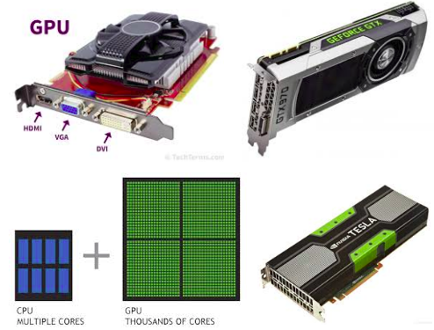
The rise of DL and AI
Ejemplo de GPU vs CPU

Slide 28
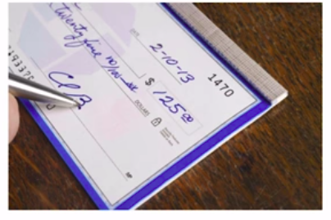
Ejemplos y aplicaciones
Asistentes por comandos de voz(Ejemplo: Siri,Alexa,Cortana)
https://youtu.be/MKRwV3DTVLo?t=7
Reconocimiento de letras y digitos escritos a mano(por ejemplo en cheques)
Traductores de idiomas: por ejemplo google translate,usa IA para traducir
entre mas de 100 idiomas

Slide 29
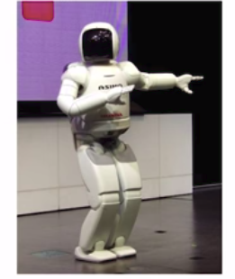
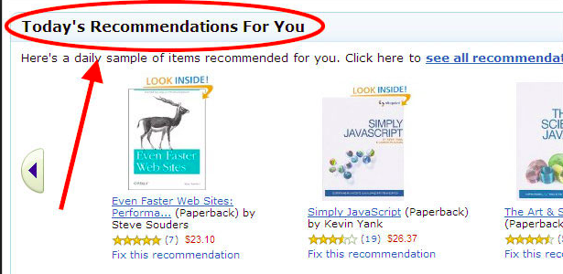
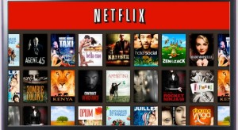
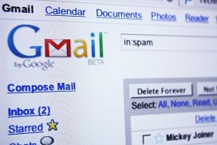
Ejemplos y aplicaciones
Robotica
Deteccion de Spam y correo sospechoso
Sistemas de recomendacion:

Slide 30
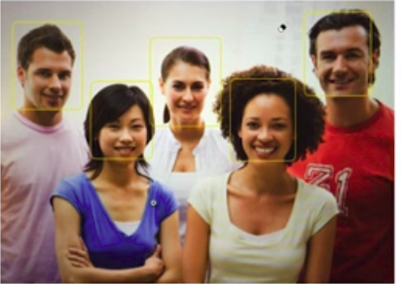

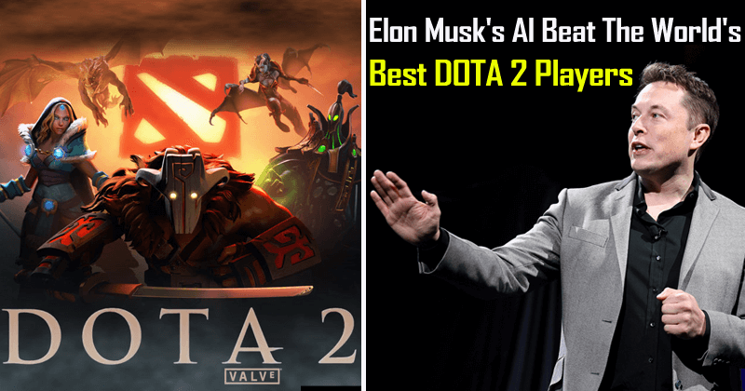
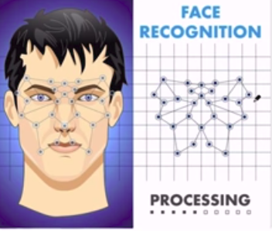
Ejemplos y aplicaciones
Reconocimiento Facial
Juegos

Slide 31
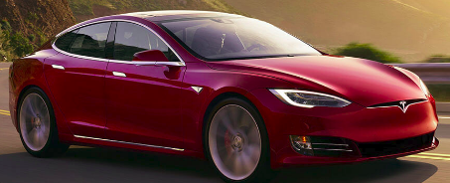
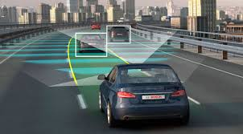
Ejemplos y aplicaciones
Vehiculos Autonomos
Drive.AI
Vehiculo inteligente predice accidente

Slide 32
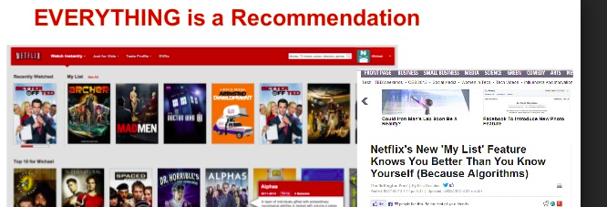
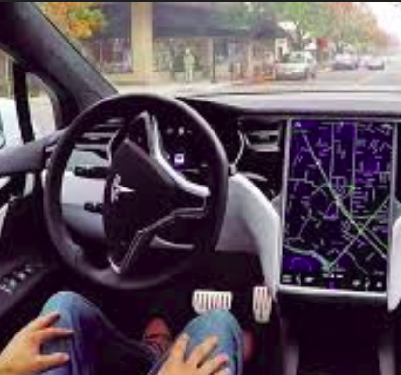
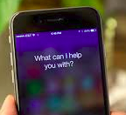
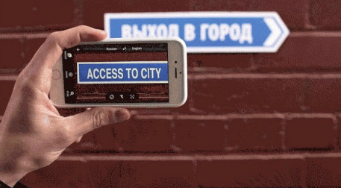

Slide 33
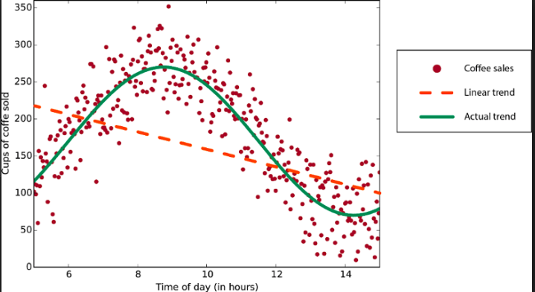
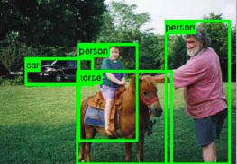

Slide 34
Otras aplicaciones
Computer Vision: identificacion de objetos y personas en imagenes o videos
Computer Vision: aplicaciones de diagnostico medico
Natural Language Processing: chatbots
Natural Language Processing: analisis de emociones.
Deteccion de fraudes en entidades financieras
Deteccion de anomalias en lineas de produccion.
Forecastings extremadamente precisos.
Segmentacion de clientes.
Advertising(saber que anuncios mostrar para maximizar ingresos)
Algoritmos Generativos
Muchas mas...

Slide 35
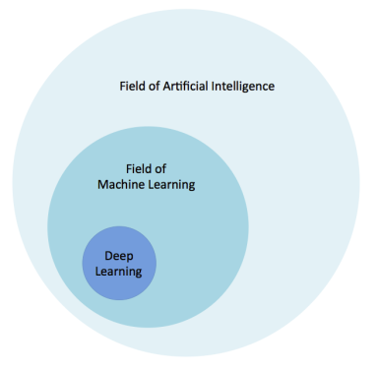
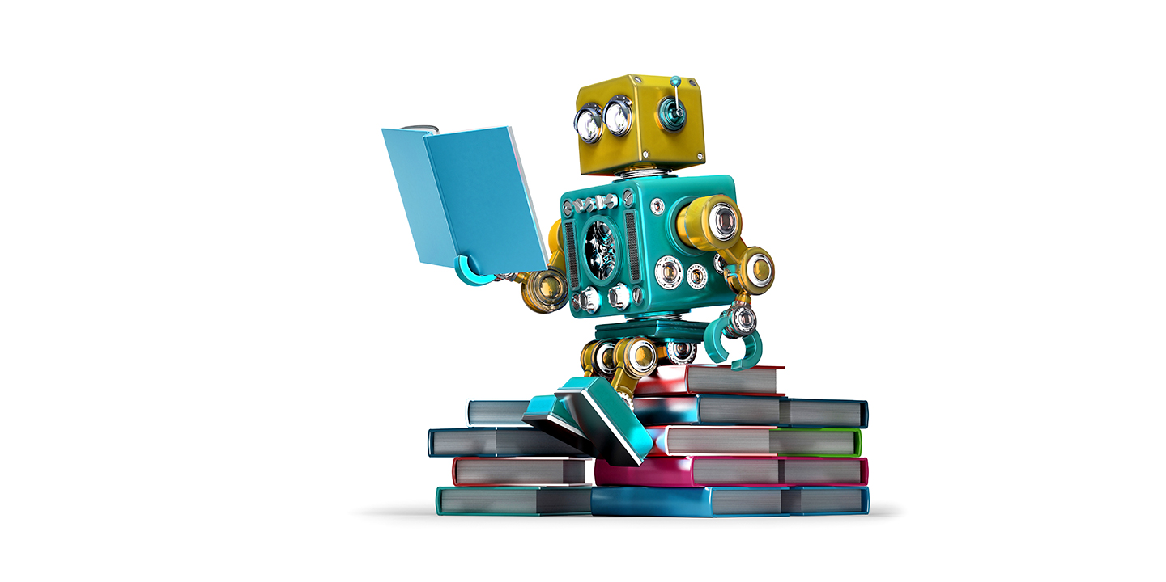
IA,ML,DL
Inteligencia Artificial
Machine Learning
Deep Learning

Slide 36
IA,ML,DL
Machine Learning
"A computer program is said to learn from experience E with respect to some class of tasks T and performance measure P if its performance at tasks in T, as measured by P, improves with experience E."
Sub-rama de la inteligencia artificial que consiste en la creación de aplicaciones inteligentes que "aprenden" a resolver problemas sin ser programadas explícitamente,
lograndolo a partir de ser expuestas a ejemplos existentes

Slide 37
IA,ML,DL
Machine Learning(definicion mas intuitiva y relacionada a DS)
Aplicaciones que mejoran su rendimiento en alguna tarea,
a partir de su exposicion a DATOS de ejemplo,ya que se
adaptan para identificar patrones en los mismos.
No necesitamos definir reglas manualmente, o identificar patrones, dejamos que un algoritmo defina estas reglas y patrones a partir de datos previamente recolectados.
Ejemplos:
una empresa ha recolectado datos de campañas de marketing y su performance una vez ejecutadas. Puede entrenar un agente de ML con estos datos para que este agente aprenda a predecir el performance de futuras campañas antes de invertir tiempo y recursos en ella.
Una empresa usa ML para identificar de sus datos segmentos de clientes

Slide 38
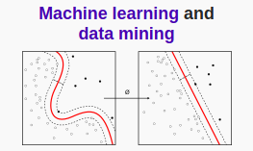
Relacion con Data Mining
Big Data y Business Intelligence
Machine learning tiene relación directa e incluso en ocasiones se usa como sinónimo de "data mining" ya que se comparten muchas herramientas,técnicas y algoritmos. Como ejemplo , veamos en wikipedia la definicion de "support vector machine" o "k means".
Esto a su vez provoca que tenga una relacion directa con otras areas tradicionales
como inteligencia de negocios y data analytics, incluso algunos lo ven como el proximo
paso o la evolucion de estas.
Mi vision personal? Inteligencia de negocios se encuentra con inteligencia artificial.

Slide 39
Relacion con Data Mining
Big Data y Business Intelligence
“You can’t do AI without machine learning. You also can’t do machine learning without analytics, and you can’t do analytics without data infrastructure.” Hilary Mason
“Artificial Intelligence is the goal, machine learning is the rocket, and big data
is the fuel”
Los datos , su calidad y cantidad , son el corazon de una aplicacion de ML.
Si queremos crear aplicaciones inteligentes, o llevar la inteligencia de negocios
tradicional al siguiente nivel, necesitamos ML.
Pero no olvidemos que ML no es la unica area de IA aun que es una de las mas
exitosas

Slide 40
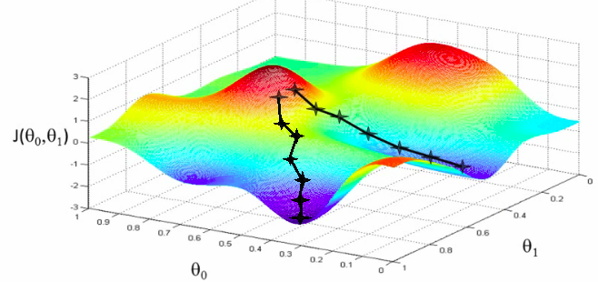
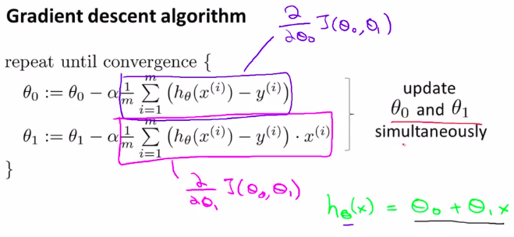
Relacion con estadistica,
calculo,algebra lineal y otras ciencias
Machine learning posee una fuerte influencia de la estadistica tradicional y
analisis probabilistico,por lo cual es muy comun que profesionales de la estadistica incursionen en ML
Posee tambien una fuerte relacion con matematicas, especificamente calculo
multivariable(derivadas,gradientes y optimizacion) y algebra lineal(operaciones
vectoriales y matriciales), fisica en menor medida(momentum)
Aun que existen paquetes de software que esconden estos detalles al programador,
si deseas entender , dominar y practicar de manera exitosa ML, AI ,necesitas
dominar los conceptos basicos de estas ciencias, y como se aplican a ML e IA.

Slide 41
Cursos relevantes en el pensum de
la carrera de ingenieria en sistemas
Cursos relevantes en el pensum de ingenieria en sistemas
Algoritmos y estructuras de datos
Estadistica,analisis probabilistico
Algebra lineal:vectores, matrices, tensores y operaciones entre estos tal como el producto punto.
Calculo multivariable: derivadas y gradientes, curvas de nivel ,optimizacion
Fisica: momentum
Hay influencia de otras ciencias, por ejemplo economia!
Bases de datos: los datos son el combustible de los algoritmos de IA.

Slide 42
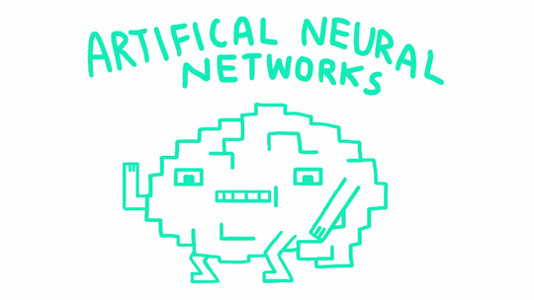
Deep learning y redes neuronales
Sub-rama de ML que ha proveido grandes avances y nuevas aplicaciones a la inteligencia artificial.
Modelo matematico de como los cientificos
creen que el cerebro realiza operaciones
Ha existido por decadas,pero es hasta ahora en la era de “big data”, cloud computing, clusters y sistemas distribuidos.

Slide 43
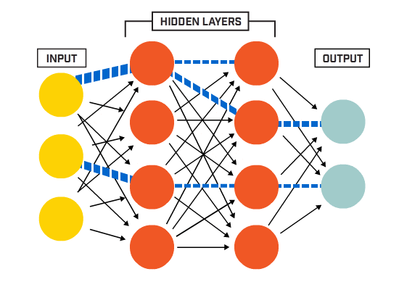
Deep learning y redes neuronales
Existen diversas arquitecturas, pero la arquitectura basica consiste en neuronas que realizan un calculo a sus valores de entrada y envian su resultado a otras neuronas a traves de conexiones con “pesos” entre neuronas.
La red aprende los valores optimos de estos pesos por si misma a traves de el proceso de “entrenamiento”

Slide 44

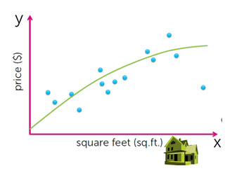
Tipos de aprendizaje
Aprendizaje supervisado: el tipo mas comun, consiste en dar al algoritmo datos de la forma .
(x,y) o (entrada,salida) y el algoritmo aprendera una funcion que mapea los valores de x , a y . X puede ser data estructurada, imagenes, o cualquier tipo de dato que pueda llevarse a una representacion numerica.
Si y es un valor numerico continuo, es regresion
Si y es un valor discreto, como una categoria es classificacion

Slide 45
Aprendizaje No-supervisado: en este tipo, el dataset no tiene la forma (X,Y) por lo cual el algoritmo no puede aprender a dar un valor Y a otros valores X, en el aprendizaje no supervisado decimos al algoritmo “Aca esta la data, por favor encuentra algun patron o estructura en ella”.
Algunos ejemplos y aplicaciones son:
Reduccion de dimensionalidad: tenemos un dataset altamente dimensional(muchas columnas) y queremos reducirlo a una representacion con menos dimensiones para analizarlo mas facil,o crear representaciones que ocupen menos memoria o disco.
Clustering:El clustering consiste en solicar al algoritmo encontrar grupos relacionados en la data, un uso comun es segmentacion de clientes,o agrupacion de documentos por topicos similares.
Word2vec: utilizado en natural language processing, consiste en convertir palabras a representaciones vectoriales con semantica incrustada.
Deteccion de anomalias: sistemas de alertas de fraudes en entidades financieras, piezas defectuosas en fabricas y similares.

Slide 46




Aprendizaje no supervisado

Slide 47
Aprendizaje por refuerzo
Se basa en recompensas y castigos.
Se coloca a un agente en un ambiente, el agente percibe
el estado del ambiente y toma una accion segun su
politica, la accion en ese estado le puede traer una recompensa
o un castigo y llevarlo a un nuevo estado
, el agente actualiza su politica en funcion de esto para futuras
ocasiones, hasta que se vuelve optimo en cumplir un objetivo
en ese ambiente.
Resultados espectaculares recientemente encaminados a
AGI(artificial general intelligence).

Slide 48


Aprendizaje por refuerzo
https://www.youtube.com/watch?v=V1eYniJ0Rnk
Ejemplo:OpenAI gym

Slide 49
Aprensizaje por refuerzo:
Videojuegos: deepMind y OpenAi han creado agentes que aprenden a vencer videojuegos con performance superior al humano
Self driving cars: Toman de entrada , el resultado de otros sub-sistemas de IA como reconocimiento de imagenes para aprender de refuerzos y castigos, el mejor estilo de conduccion.
Chatbots: algunos chatbots reciben recompensas o castigos en funcion de que tan acertada fue su respuesta(accion) .

Slide 50
Muchas gracias
Preguntas o comentarios?
Muchas gracias

